Slide 1
과목_학년학기_단원 | suh_h_0302_02
차시명 | 10 계산 결과가 맞는지 확인해 볼까요
파일명 | suh_h_0302_02_0010
검토 | 담당
수학팀 | 박종민
문서 HISTORY
번호 | 버전 | 문서 작성일 | 내용 비고 | 작성자 (내선번호) | 검토자
1 | V 1.0 | 2022.06.01 | 문서 발생 | 노유림
2 | V 1.0 | 2022.06.22 | 1차 수정 |  | 박종민
3 | V 2.0 | 2022.06.23 | 2차 검토 및 수정 |  | 김예림
4 | V 3.0 | 2022.06.23 | 3차 수정 |  | 박종민
5
6
7
8
9
10
11

Slide 2
학습 단계 | 자료명 |  | 프레임 수 | 교과서 정보 | 파일명 | 자료 형태
도입 | 애니 | [도입 애니메이션] 계산 결과 확인하기 | 1 | 수학 50쪽, 수학 익힘 40~41쪽 | suh_h_0302_02_0010_101_1.html | Html5(애니)
도입 | 생각 열기 | [생각 열기] 나머지가 있을 때 바르게 계산했는지 확인하는 방법 생각해 보기 | 1 | 수학 50쪽, 수학 익힘 40~41쪽 | suh_h_0302_02_0010_102_1.html | Html5
도입 | 학습 목표 | 이번 시간에 배울 내용 | 1 |  | suh_h_0302_02_0010_103_1.html | Html5
전개 | 활동 1 | [활동 1] 23÷6＝3···5가 맞는지 확인하는 방법 알아보기 | 1 | 수학 50쪽, 수학 익힘 40~41쪽 | suh_h_0302_02_0010_201_1.html | Html5
전개 | 약속하기 | [약속하기] 계산 결과 맞는지 알아보기 | 1 | 수학 50쪽, 수학 익힘 40~41쪽 | suh_h_0302_02_0010_201_2.html | Html5
전개 | 활동 2 | [활동 2] 29÷4를 계산하고, 계산 결과가 맞는지 확인하기 | 1 | 수학 51쪽, 수학 익힘 40~41쪽 | suh_h_0302_02_0010_202_1.html | Html5
전개 | 혼자서도 척척 | [혼자서도 척척] 문제 1 | 1 | 수학 51쪽, 수학 익힘 40~41쪽 | suh_h_0302_02_0010_203_1.html | Html5
정리 | 핵심 정리 | 핵심 정리 | 1 |  | suh_h_0302_02_0010_301_1.html | Html5
정리 | 차시 예고 | 다음 시간에 배울 내용 | 1 |  | suh_h_0302_02_0010_302_1.html | Html5
평가 | 확인 문제 | 확인 문제 | 1 |  | suh_h_0302_02_0010_401_1.html | Html5
총 프레임 수 |  |  | 10

Slide 3
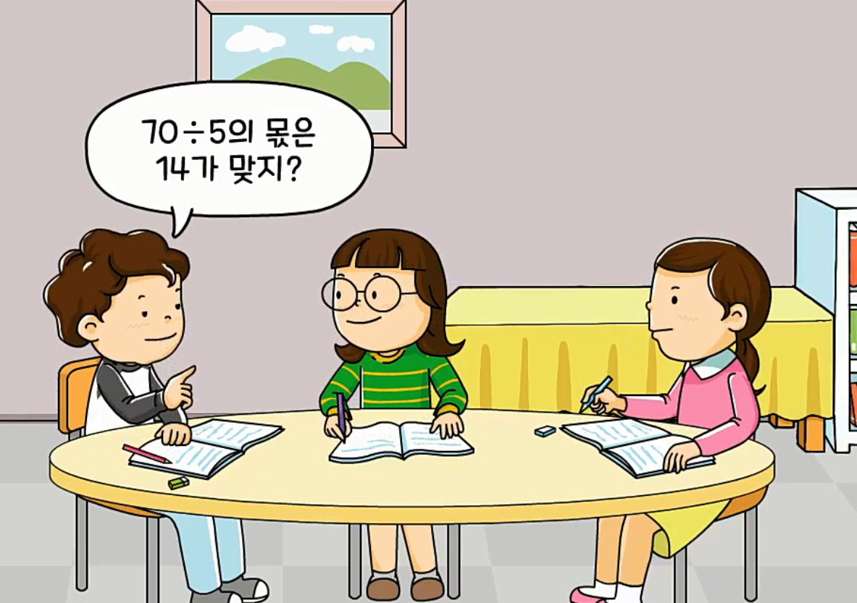

3-2
2. 나눗셈
suh_h_0302_02_0010_101_1
10 계산 결과가 맞는지 확인해 볼까요
Θ Description & Function
[애니 DVD 개발물]
한대희 3-2\app\resource\contents\lesson02\ops\2\media\mp4
[애니 게이트 참고 화면]
계산 결과 확인하기
애니 파일명 | 2_9_02_ani.mp4

Slide 4
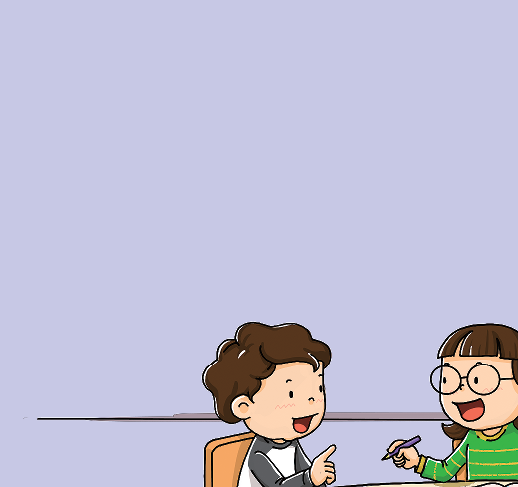
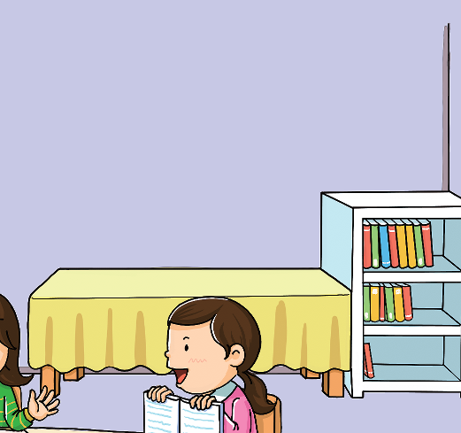



3-2
2. 나눗셈
suh_h_0302_02_0010_102_1
10 계산 결과가 맞는지 확인해 볼까요
Θ Description & Function
다음 그림의 상황에 대하여 이야기해 봅시다.
1. 탭 이벤트
2. 말풍선 소스 사용.
이미지 및 말풍선 위 마우스 오버 시 회색 테두리 효과 있음
3. 확대 버튼 및 풀 팝업창(다음 슬라이드)
4. 답 칸 클릭하면 답 나타남. 정답 확인 버튼은 정답 가리기로 토글 됨.
#1
물음 1
물음 2
물음 3
물음 4
#2
그림은 어떤 상황인가요?
나눗셈의 계산 결과가 맞는지 이야기하고 있습니다.
나누는 수와 몫을 곱해 보면
확인할 수 있어. 5×14는 70이니까
몫은 14가 맞네.
70÷5의 몫은
14가 맞지?
#3
#4
삽화 파일명 | LH 서버 > 원본 삽화 폴더 > 2단원 > (도입)3-2-2(10차시)(0924).psd

Slide 5

3-2
2. 나눗셈
suh_h_0302_02_0010_102_1
10 계산 결과가 맞는지 확인해 볼까요
Θ Description & Function
#1
< 확대 버튼 클릭 시 나타나는 화면>
1. 말풍선 소스 사용.
이미지에 텍스트는 지우고 새로 쓰기.
삽화는 상하 중앙에 최대한 크게 삽입.
나누는 수와 몫을 곱해 보면
확인할 수 있어. 5×14는 70이니까
몫은 14가 맞네.
23÷6과 같이 나머지가
있을 때는 바르게 계산했는지
어떻게 확인할 수 있지?
70÷5의 몫은
14가 맞지?
삽화 파일명 | LH 서버 > 원본 삽화 폴더 > 2단원 > (도입)3-2-2(10차시)(0924).psd

Slide 6
3-2
2. 나눗셈
suh_h_0302_02_0010_102_1
10 계산 결과가 맞는지 확인해 볼까요
Θ Description & Function
다음 그림의 상황에 대하여 이야기해 봅시다.
확대 버튼 및 풀 팝업창(5번 슬라이드)
답 칸 클릭하면 답 나타남. 정답 확인 버튼은 정답 가리기로 토글 됨.
물음 1
물음 2
물음 3
물음 4
70÷5의 몫이 14가 맞는지 어떻게 확인할 수 있을까요?
나누는 수와 몫을 곱해 보면
확인할 수 있어. 5×14는 70이니까
몫은 14가 맞네.
곱셈식으로 확인할 수 있습니다.
70÷5의 몫은
14가 맞지?
#1
#2

Slide 7
3-2
2. 나눗셈
suh_h_0302_02_0010_102_1
10 계산 결과가 맞는지 확인해 볼까요
Θ Description & Function
다음 그림의 상황에 대하여 이야기해 봅시다.
확대 버튼 및 풀 팝업창(5번 슬라이드)
답 칸 클릭하면 답 나타남. 정답 확인 버튼은 정답 가리기로 토글 됨.
물음 1
물음 2
물음 3
물음 4
70÷5의 몫은 14가 맞나요?
5×14＝70이므로 70÷5의 몫은 14가 맞습니다.
나누는 수와 몫을 곱해 보면
확인할 수 있어. 5×14는 70이니까
몫은 14가 맞네.
70÷5의 몫은
14가 맞지?
#1
#2

Slide 8
3-2
2. 나눗셈
suh_h_0302_02_0010_102_1
10 계산 결과가 맞는지 확인해 볼까요
Θ Description & Function
다음 그림의 상황에 대하여 이야기해 봅시다.
확대 버튼 및 풀 팝업창(5번 슬라이드)
답 칸 클릭하면 답 나타남. 정답 확인 버튼은 정답 가리기로 토글 됨.
물음 1
물음 2
물음 3
물음 4
궁금해하는 것은 무엇인가요?
23÷6과 같이 나머지가 있을 때는 바르게 계산했는지 어떻게 확인할 수 있는지 궁금해합니다.
23÷6과 같이 나머지가
있을 때는 바르게 계산했는지
어떻게 확인할 수 있지?
#1
#2

Slide 9
3-2
2. 나눗셈
suh_h_0302_02_0010_103_1
10 계산 결과가 맞는지 확인해 볼까요
Θ Description & Function
#1
[이번 시간에 배울 내용]
1
이번 시간에는 무엇을 배울까요?
나머지가 있는 나눗셈의 계산 결과가 맞는지 확인할 수 있습니다.
나머지가 있는 나눗셈의 계산 결과가 맞는지 확인하는 방법을 설명할 수 있습니다.

Slide 10






3-2
2. 나눗셈
suh_h_0302_02_0010_201_1
10 계산 결과가 맞는지 확인해 볼까요
Θ Description & Function
23÷6＝3···5가 맞는지 확인하는 방법을 알아봅시다.
전자저작물과 동일한 기능. 2_9_03.html 한대희 3-2\app\resource\contents\lesson02\ops\2 - 정답선 색 수정. - 전자저작물의 물음표 대신 깜빡이는 손가락 약물로 변경.
답 칸 클릭하면 답 나타남. 정답 확인 버튼은 정답 가리기로 토글 됨.
#3
물음 1
물음 2
물음 3
을 6개씩 묶어 23÷6의 몫과 나머지를 구해 보세요.
#1
몫
3
나머지
5
#2
삽화 파일명 | 한대희 3-2\app\resource\contents\lesson02\ops\2\images\2_9\2_9_03_01.png, 2_9_03_02.png

Slide 11
3-2
2. 나눗셈
suh_h_0302_02_0010_201_1
10 계산 결과가 맞는지 확인해 볼까요
Θ Description & Function
23÷6＝3···5가 맞는지 확인하는 방법을 알아봅시다.
이전 슬라이드의 정답 화면 표출.
답 칸 클릭하면 답 나타남. 정답 확인 버튼은 정답 가리기로 토글 됨.
물음 1
물음 2
물음 3
그림을 이용하여 다음 식을 완성해 보세요.
#1
6× ＝
18
18
5
3
＋ ＝23
#2

Slide 12

3-2
2. 나눗셈
suh_h_0302_02_0010_201_1
10 계산 결과가 맞는지 확인해 볼까요
Θ Description & Function
23÷6＝3···5가 맞는지 확인하는 방법을 알아봅시다.
예 약물 사용. 처음에는 보이지 않다가 답과 함께 표출.
답 칸 클릭하면 답 나타남. 정답 확인 버튼은 정답 가리기로 토글 됨.
물음 1
물음 2
물음 3
23÷6＝3···5가 맞는지 확인하는 방법을 말해 보세요.
#1
6×3의 값은 18입니다. 18에 5를 더하면 23이 됩니다. 따라서 23÷6＝3···5가 맞습니다.
#2

Slide 13
3-2
2. 나눗셈
suh_h_0302_02_0010_201_2
10 계산 결과가 맞는지 확인해 볼까요
Θ Description & Function
23÷6＝3···5가 맞는지 확인하는 방법을 알아봅시다.
개념 정리 학습창
전자저작물과 동일한 기능. 2_1_03.html 한대희 3-2\app\resource\contents\lesson02\ops\2 - 정답선 색 수정. - 전자저작물의 물음표 대신 깜빡이는 손가락 약물로 변경.
3. 정답 확인 버튼 없음
#1
나누는 수에 몫을 곱하고 나머지를 더하면 나누어지는 수가 되어야 합니다.
#2
23÷6＝3 ··· 5에서
6× 3 ＝18
몫
18＋ 5 ＝23
나머지
#3

Slide 14
3-2
2. 나눗셈
suh_h_0302_02_0010_202_1
10 계산 결과가 맞는지 확인해 볼까요
Θ Description & Function
29÷4를 계산하고, 계산 결과가 맞는지 확인해 봅시다.
탭 이벤트
답 칸 클릭하면 답 나타남. 정답 확인 버튼은 정답 가리기로 토글 됨.
#1
물음 1
물음 2
세로로 계산하여 몫과 나머지를 구해 보세요.
 |  | 7
4 | 2 | 9
 | 2 | 8
 |  | 1
몫
7
나머지
1
#2

Slide 15
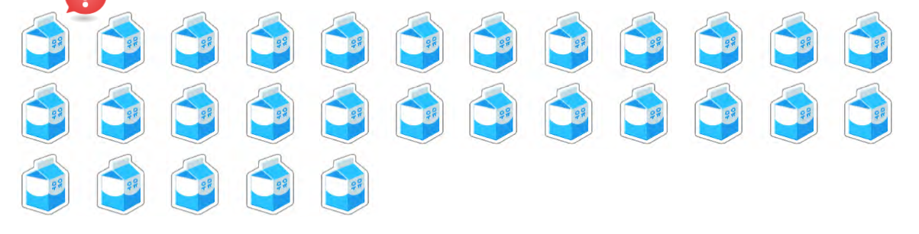



3-2
2. 나눗셈
suh_h_0302_02_0010_202_1
10 계산 결과가 맞는지 확인해 볼까요
Θ Description & Function
29÷4를 계산하고, 계산 결과가 맞는지 확인해 봅시다.
전자저작물과 동일한 기능. 2_9_05.html 한대희 3-2\app\resource\contents\lesson02\ops\2 - 정답선 색 수정. - 전자저작물의 물음표 대신 깜빡이는 손가락 약물로 변경.
답 칸 클릭하면 답 나타남. 정답 확인 버튼은 정답 가리기로 토글 됨.
이너 버튼 (페이지 2개)
물음 1
물음 2
계산 결과가 맞는지 확인해 보세요.
그림으로 확인하기
#1
#2
#3
삽화 파일명 | 한대희 3-2\app\resource\contents\lesson02\ops\2\images\2_9\2_9_05_02.png

Slide 16


3-2
2. 나눗셈
suh_h_0302_02_0010_202_1
10 계산 결과가 맞는지 확인해 볼까요
Θ Description & Function
29÷4를 계산하고, 계산 결과가 맞는지 확인해 봅시다.
답 칸 클릭하면 답 나타남. 정답 확인 버튼은 정답 가리기로 토글 됨.
물음 1
물음 2
계산 결과가 맞는지 확인해 보세요.
식으로 확인하기
4× ＝
28
확인
7
몫
28
1
＋ ＝29
나머지
#1

Slide 17

3-2
2. 나눗셈
suh_h_0302_02_0010_203_1
10 계산 결과가 맞는지 확인해 볼까요
#1
Θ Description & Function
58÷7을 계산하고 계산 결과가 맞는지 확인해 보세요.
1. [혼자서도 척척 1] 전자저작물(DVD) 아이콘 사용
2. 답 칸 클릭하면 답 나타남. 정답 확인 버튼은 정답 가리기로 토글 됨.
 |  | 8
7 | 5 | 8
 | 5 | 6
 |  | 2
몫
8
나머지
2
8
56
확인
7× ＝
몫
56
2
＋ ＝58
나머지
#2

Slide 18
3-2
2. 나눗셈
suh_h_0302_02_0010_301_1
10 계산 결과가 맞는지 확인해 볼까요
Θ Description & Function
핵심 정리
좌우로 움직이는 화살표 약물 사용. 클릭 시 효과는 전자저작물과 동일. [전자저작물] 2_9_06.html 한대희 3-2\app\resource\contents\lesson02\ops\2
정답 확인 버튼 없음.
[ 계산 결과가 맞는지 확인해 보기 ]
나누는 수에 몫을 곱하고 나머지를 더하면 나누어지는 수가 되어야 합니다.
4× 7 ＝28
#1
몫
31÷4＝7···3에서
28＋ 3 ＝31
나머지
#2

Slide 19

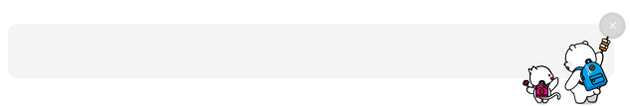
3-2
2. 나눗셈
suh_h_0302_02_0010_302_1
10 계산 결과가 맞는지 확인해 볼까요
Θ Description & Function
#1
[다음 시간에 배울 내용]
1
다음 시간에는 무엇을 배울까요?
수학의 힘을 키워요
52~53쪽
달력

Slide 20
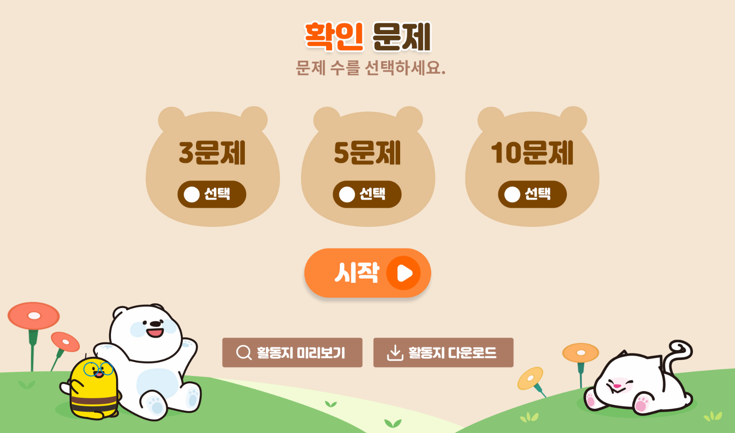
3-2
2. 나눗셈
suh_h_0302_02_0010_401_1
10 계산 결과가 맞는지 확인해 볼까요
Θ Description & Function
#1
[확인 문제] 게이트
활동지 다운로드 버튼
3~4학년군_수학(한)3-2_확인문제_2_10차시.hwp
3. 활동지 다운로드 버튼은 게이트 화면에만 있음
#2~3

Slide 21
3-2
2. 나눗셈
suh_h_0302_02_0010_401_1
10 계산 결과가 맞는지 확인해 볼까요
Θ Description & Function
문제 1
문제 2
문제 3
문제 4
문제 5
문제 6
문제 7
문제 8
문제 9
문제 10
1. 답 칸 클릭하면 답 나타남. 정답 확인 버튼은 정답 가리기로 토글 됨.
2. 이너 버튼 (페이지 2개)
3. 세로셈 정답 칸 클릭 시 정답과 함께 풀이도 나타남.
나눗셈을 하고, 계산 결과가 맞는지 확인해 보시오.
 | 1 | 1
3 | 3 | 4
 | 3 | 0
 |  | 4
 |  | 3
 |  | 1
몫
11
나머지
1
3
11
33
확인
× ＝
#3
33
1
34
＋ ＝
#1
#2

Slide 22
3-2
2. 나눗셈
suh_h_0302_02_0010_401_1
10 계산 결과가 맞는지 확인해 볼까요
Θ Description & Function
문제 1
문제 2
문제 3
문제 4
문제 5
문제 6
문제 7
문제 8
문제 9
문제 10
답 칸 클릭하면 답 나타남. 정답 확인 버튼은 정답 가리기로 토글 됨.
세로셈 정답 칸 클릭 시 정답과 함께 풀이도 나타남.
나눗셈을 하고, 계산 결과가 맞는지 확인해 보시오.
 |  | 6 | 5
5 | 3 | 2 | 5
 | 3 | 0 | 0
 |  | 2 | 5
 |  | 2 | 5
 |  |  | 0
몫
65
나머지
0
5
65
325
확인
× ＝
#2
325
＋ ＝
0
325
#1

Slide 23

3-2
2. 나눗셈
suh_h_0302_02_0010_401_1
10 계산 결과가 맞는지 확인해 볼까요
Θ Description & Function
문제 1
문제 2
문제 3
문제 4
문제 5
문제 6
문제 7
문제 8
문제 9
문제 10
답 칸 클릭하면 답 나타남. 정답 확인 버튼은 정답 가리기로 토글 됨.
어떤 나눗셈식의 계산 결과가 맞는지 확인한 것인지 안에 알맞은 수를 써넣으시오.
6×7＝42
42＋5＝47
47
÷
6
＝
7
···
5
#1

Slide 24
3-2
2. 나눗셈
suh_h_0302_02_0010_401_1
10 계산 결과가 맞는지 확인해 볼까요
Θ Description & Function
문제 1
문제 2
문제 3
문제 4
문제 5
문제 6
문제 7
문제 8
문제 9
문제 10
답 칸 클릭하면 답 나타남. 정답 확인 버튼은 정답 가리기로 토글 됨.
세로셈 정답 칸 클릭 시 정답과 함께 풀이도 나타남.
73÷6을 계산하고, 계산 결과가 맞는지 확인해 보시오.
 | 1 | 2
6 | 7 | 3
 | 7 | 2
 |  | 1
몫
12
나머지
1
6
12
72
확인
× ＝
#2
72
1
73
＋ ＝
#1

Slide 25
3-2
2. 나눗셈
suh_h_0302_02_0010_401_1
10 계산 결과가 맞는지 확인해 볼까요
Θ Description & Function
문제 1
문제 2
문제 3
문제 4
문제 5
문제 6
문제 7
문제 8
문제 9
문제 10
답 칸 클릭하면 답 나타남. 정답 확인 버튼은 정답 가리기로 토글 됨.
세로셈 정답 칸 클릭 시 정답과 함께 풀이도 나타남.
82÷5를 계산하고, 계산 결과가 맞는지 확인해 보시오.
 | 1 | 6
5 | 8 | 2
 | 8 | 0
 |  | 2
몫
16
나머지
2
5
16
80
확인
× ＝
#2
80
2
82
＋ ＝
#1

Slide 26
3-2
2. 나눗셈
suh_h_0302_02_0010_401_1
10 계산 결과가 맞는지 확인해 볼까요
Θ Description & Function
문제 1
문제 2
문제 3
문제 4
문제 5
문제 6
문제 7
문제 8
문제 9
문제 10
답 칸 클릭하면 답 나타남. 정답 확인 버튼은 정답 가리기로 토글 됨.
세로셈 정답 칸 클릭 시 정답과 함께 풀이도 나타남.
94÷7을 계산하고, 계산 결과가 맞는지 확인해 보시오.
 | 1 | 3
7 | 9 | 4
 | 9 | 1
 |  | 3
몫
13
나머지
3
7
13
91
확인
× ＝
#2
91
3
94
＋ ＝
#1

Slide 27
3-2
2. 나눗셈
suh_h_0302_02_0010_401_1
10 계산 결과가 맞는지 확인해 볼까요
Θ Description & Function
문제 1
문제 2
문제 3
문제 4
문제 5
문제 6
문제 7
문제 8
문제 9
문제 10
답 칸 클릭하면 답 나타남. 정답 확인 버튼은 정답 가리기로 토글 됨.
세로셈 정답 칸 클릭 시 정답과 함께 풀이도 나타남.
63÷4을 계산하고, 계산 결과가 맞는지 확인해 보시오.
 | 1 | 5
4 | 6 | 3
 | 6 | 0
 |  | 3
몫
15
나머지
3
4
15
60
확인
× ＝
#2
60
3
63
＋ ＝
#1

Slide 28

3-2
2. 나눗셈
suh_h_0302_02_0010_401_1
10 계산 결과가 맞는지 확인해 볼까요
Θ Description & Function
문제 1
문제 2
문제 3
문제 4
문제 5
문제 6
문제 7
문제 8
문제 9
문제 10
풀이 확인 팝업창(다음 슬라이드
답 칸 클릭하면 답 나타남. 정답 확인 버튼은 정답 가리기로 토글 됨.
계산이 맞는지 확인하려고 합니다. 안에 알맞은 수를 써넣으시오.
49÷8＝6···1
＋1＝
8
6
48
48
49
확인
× ＝
,
#1
#2

Slide 29
3-2
2. 나눗셈
suh_h_0302_02_0010_401_1
10 계산 결과가 맞는지 확인해 볼까요
Θ Description & Function
문제 1
문제 2
문제 3
문제 4
문제 5
문제 6
문제 7
문제 8
문제 9
문제 10
[풀이 확인 버튼 클릭 시 나타나는 화면]
계산이 맞는지 확인하려고 합니다. 안에 알맞은 수를 써넣으시오.
49÷8＝6···1
＋1＝
8
6
48
48
49
풀이
확인
× ＝
,
나누는 수와 몫을 곱한 값에 나머지를 더하여 나누어지는 수가 되는지 확인합니다.

Slide 30
3-2
2. 나눗셈
suh_h_0302_02_0010_401_1
10 계산 결과가 맞는지 확인해 볼까요
Θ Description & Function
문제 1
문제 2
문제 3
문제 4
문제 5
문제 6
문제 7
문제 8
문제 9
문제 10
삽화 위에 텍스트 삽입. -드래그해서 선 잇기 기능
지시문 약물 - 볼드 : 드래그, 연결
풀이 확인 팝업창(다음 슬라이드
답 칸 클릭하면 답 나타남. 정답 확인 버튼은 정답 가리기로 토글 됨.
관계있는 것끼리 이어 보시오.
#2
점을 드래그하여 옳은 답과 연결하세요.
i
#1
33÷4
5×5＝25, 25＋2＝27
27÷5
8×5＝40, 40＋6＝46
46÷8
4×8＝32, 32＋1＝33
#3
#4

Slide 31
3-2
2. 나눗셈
suh_h_0302_02_0010_401_1
10 계산 결과가 맞는지 확인해 볼까요
Θ Description & Function
문제 1
문제 2
문제 3
문제 4
문제 5
문제 6
문제 7
문제 8
문제 9
문제 10
[풀이 확인 버튼 클릭 시 나타나는 화면]
관계있는 것끼리 이어 보시오.
점을 드래그하여 옳은 답과 연결하세요.
i
33÷4
5×5＝25, 25＋2＝27
27÷5
8×5＝40, 40＋6＝46
풀이
33÷4＝8···1
46÷8
4×8＝32, 32＋1＝33
27÷5＝5···2
46÷8
4×8＝32, 32＋1＝33
46÷8＝5···6

Slide 32

3-2
2. 나눗셈
suh_h_0302_02_0010_401_1
10 계산 결과가 맞는지 확인해 볼까요
Θ Description & Function
문제 1
문제 2
문제 3
문제 4
문제 5
문제 6
문제 7
문제 8
문제 9
문제 10
답 칸 클릭하면 답 나타남. 정답 확인 버튼은 정답 가리기로 토글 됨.
계산을 하고 계산 결과가 맞는지 확인한 식이 와 같습니다. 계산한 나눗셈식을 쓰고 몫과 나머지를 구해 보시오.
4×21＝84
84＋3＝87
식
87÷4＝21 ··· 3
몫
21
나머지
3
#1

Slide 33
3-2
2. 나눗셈
suh_h_0302_02_0010_401_1
10 계산 결과가 맞는지 확인해 볼까요
Θ Description & Function
문제 1
문제 2
문제 3
문제 4
문제 5
문제 6
문제 7
문제 8
문제 9
문제 10
풀이 확인 팝업창(다음 슬라이드
답 칸 클릭하면 답 나타남. 정답 확인 버튼은 정답 가리기로 토글 됨.
어떤 수를 3으로 나누었더니 몫이 11, 나머지가 1이 되었습니다. 어떤 수는 얼마인지 구해 보시오.
34
#1
#2

Slide 34
3-2
2. 나눗셈
suh_h_0302_02_0010_401_1
10 계산 결과가 맞는지 확인해 볼까요
Θ Description & Function
문제 1
문제 2
문제 3
문제 4
문제 5
문제 6
문제 7
문제 8
문제 9
문제 10
[풀이 확인 버튼 클릭 시 나타나는 화면]
어떤 수를 3으로 나누었더니 몫이 11, 나머지가 1이 되었습니다. 어떤 수는 얼마인지 구해 보시오.
34
풀이
3×11＝33, 33＋1＝34

Slide 35

3-2
2. 나눗셈
suh_h_0302_02_0010_401_1
10 계산 결과가 맞는지 확인해 볼까요
Θ Description & Function
문제 1
문제 2
문제 3
문제 4
문제 5
문제 6
문제 7
문제 8
문제 9
문제 10
[칭찬하기 클릭 시 화면]
1. 칭찬하기 버튼 클릭 시 나타나는 텍스트는 아래 3가지 랜덤으로 반영(3가지 중 1개 랜덤)
→노력해줘서 고마워!
→정말 대단해!
→네가 참 자랑스러워!
안에 들어갈 수 있는 수를 모두 써 보시오.
#1
2
5
5
1
5
＋ ＜1
풀이
1
5
6
5
2＋
5
6
5
1 ＝ 이므로 ＜ 이고, 2＋ ＜6입니다.
1, 2, 3
안에 들어갈 수 있는 수는 1, 2, 3입니다.

